Slide 1

Proyecto “fractales”
Israel González
Hugo Saucedo
Antonio Nishimura

Slide 2
fractales
Propuesto por el matemático Benoit Mandelbrot en 1975, el termino fractal es utilizado para describir un objeto semi geométrico cuya estructura básica, fragmentada o aparentemente irregular, se repite a diferentes escalas.
1
Existen 3 tipos de auto similitud que pueden representar: auto similitud exacta, cuasiautosimilitud y auto similitud estadística.
2

Slide 3
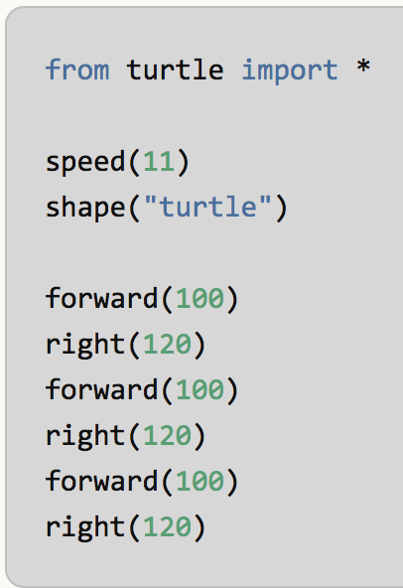
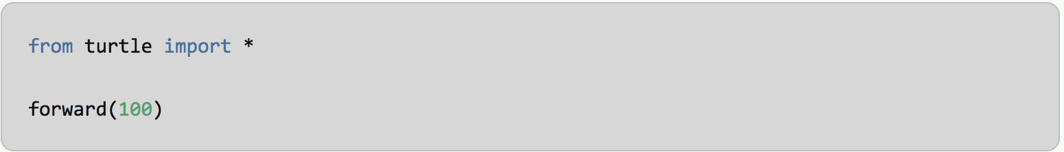
TURTLE
Un ”turtle” es un robot miniatura que dibuja en tu pantalla y hacemos que se mueva mediante
Comandos de Python.

